Slide 1

Proyecto Capstone
DUOC UC
Ingeniería Informática
Plataforma de Gestión Técnica Eléctrica
Sistema para el levantamiento, registro y cotización de servicios eléctricos.
Docente: Aldo Alberto Martinez Ordenes
Institución: Duoc UC
Integrantes: César Moreno
Marcelo Tapia

Slide 2
Índice
01
Introducción y contexto
02
Problemática
03
Solución propuesta
04
Metodología y planificación
05
Arquitectura tecnológica
06
Competencias
07
Riesgos y seguridad
08
Modelo de negocio
09
Mockup
10
Conclusión

Slide 3
El levantamiento eléctrico domiciliario permite conocer las condiciones de una vivienda, detectar necesidades y definir los trabajos requeridos. Sin embargo, este proceso suele apoyarse en anotaciones, fotografías, mensajes y documentos separados, dificultando la organización posterior de la información.
Para responder a esta necesidad, se propone desarrollar una plataforma web responsiva que permita al técnico registrar los datos directamente desde un computador, tablet o celular. La información será centralizada en una ficha digital del hogar, facilitando el seguimiento de las visitas y la preparación de soluciones, materiales y cotizaciones eléctricas.
Introducción
y contexto
📱
📋
🏠
💰
Registro desde
distintos dispositivos
Levantamiento técnico
estandarizado
Historial digital
por vivienda
Apoyo para soluciones
y cotizaciones

Slide 4
Problemática
Actualmente, los técnicos eléctricos realizan el levantamiento de información de forma manual, utilizando papel y herramientas no estandarizadas. Esto genera pérdida de datos, errores en las cotizaciones y demoras en la entrega de soluciones al cliente.
  Información dispersa o incompleta.
  Uso de registros manuales.
  Dificultad para revisar trabajos anteriores.
  Errores al transcribir información.
  Demoras al preparar cotizaciones.
  Falta de un historial técnico por vivienda.
  Ausencia de un formato estandarizado de levantamiento.

Slide 5
Solución
propuesta
Desarrollo de una plataforma web que digitaliza el proceso de levantamiento eléctrico, permitiendo a los técnicos registrar datos del inmueble, generar fichas digitales y elaborar cotizaciones de forma rápida y estandarizada.
  Inicio de sesión.
  Registro de clientes.
  Registro de viviendas.
  Creación de visitas o levantamientos técnicos.
  Formulario guiado para registrar datos eléctricos.
  Registro de tablero, circuitos, enchufes, iluminación y observaciones.
  Registro de materiales y trabajos requeridos.
  Consulta del historial de una vivienda.
  Generación de una ficha técnica digital.
  Apoyo para elaborar soluciones.
  Exportación o impresión de la ficha, si alcanza el tiempo de desarrollo.

Slide 6
Metodología y planificación
Se utilizará la metodología ágil Scrum, organizando el desarrollo en 5 sprints de 2 semanas cada uno. Cada Sprint entrega una funcionalidad concreta del MVP, con dos hitos de avance: una demo intermedia en la semana 6 y el MVP completo en la semana 8.
Roles del equipo
Cesar Moreno
Frontend, diseño de interfaces, experiencia de usuario y documentación.
Sprints
Semanas
Actividad
1
1-2
Proyecto Next.js + supabase, log in, clientes.
2
3-4
Marcelo Tapia
Viviendas y creación de levantamientos
Backend, base de datos, seguridad y despliegue.
3
5-6
Formulario de ítems eléctricos (Demo intermedio)
4
7-8
Materiales, trabajos y ficha digital (MVP)
5
9-10
IA e historial (actual vs recomendado)
Equipo
Análisis de requerimientos, pruebas, revisión del avance y presentación.

Slide 7
Arquitectura tecnológica
Capa
Tecnología posible
Función
Frontend
Next.js + React
Interfaces y formularios
Backend
Next.js (API Routes)
Lógica del sistema y API
Base de datos
PostgreSQL
Almacenamiento de información
Autenticación
Supabase Auth
Control de acceso
Diseño
Figma o Canva
Creación del mockup
Control de versiones
GitHub
Trabajo colaborativo
Despliegue
Vercel
Publicación del MVP

Slide 8
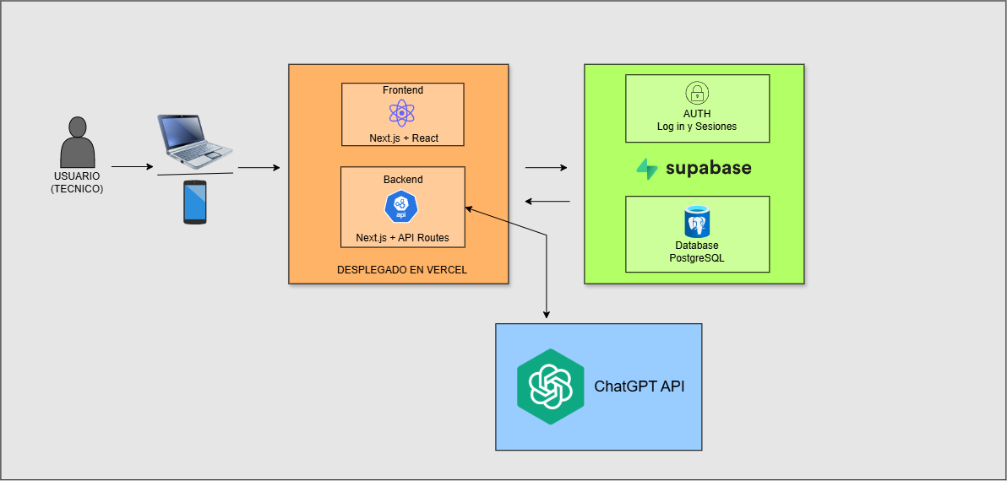
Arquitectura

Slide 9
01
Analizar una problemática real y levantar requerimientos.
Competencias
02
Diseñar una solución informática.
03
Desarrollar una aplicación web.
04
Diseñar y administrar una base de datos.
05
Integrar frontend, backend y servicios.
06
Aplicar medidas básicas de ciberseguridad.
07
Gestionar un proyecto tecnológico.
08
Trabajar colaborativamente.
09
Realizar pruebas y documentar la solución.
10
Comunicar una propuesta técnica a usuarios no especializados.

Slide 10
Riesgos
Riesgo
Impacto
Mitigación
Alcance demasiado amplio
No completar el MVP
Priorizar funciones esenciales
Poco conocimiento del proceso eléctrico
Requerimientos incorrectos
Entrevistar y validar con técnicos eléctricos
Retrasos en el desarrollo
Incumplimiento del plazo
Planificación semanal y seguimiento
Problemas de integración
Errores entre frontend y backend
Integrar y probar desde etapas tempranas
Pérdida o modificación de datos
Información poco confiable
Validaciones y respaldos
Fallas de conexión durante la visita
Dificultad para registrar datos
Diseño liviano y evaluar guardado temporal
Falta de pruebas con usuarios
Plataforma difícil de utilizar
Realizar pruebas con técnicos
Interrupciones o límites del plan gratuito que afecten el funcionamiento
Monitorear límites de uso, tener claro el plan de respaldo si se agota la cuota gratuita
Dependencia de servicios externos

Slide 11
Seguridad
🔐
Autenticación mediante correo y contraseña.
🛡️
Protección contra accesos no autorizados.
🔑
⏱️
Contraseñas cifradas.
Control de sesiones.
👥
💾
Roles y permisos de acceso.
Respaldo de la base de datos.
🌐
📋
Uso de HTTPS.
Registro de fecha y usuario responsable de cada levantamiento.
✅
🔒
Validación de los datos ingresados.
Protección de información personal de clientes y viviendas.

Slide 12
Estructura por fases del proceso
  Autenticación
  2. Cliente y propiedad
  3. Trabajo técnico
  4. Cierre y entrega
Paso 4: Levantamiento
Apertura de la visita
Paso 7: Ficha digital
Genera resumen para cotizaciones.
Paso 1: Iniciar sesión
Validación de credenciales del técnico
Paso 2: Cliente
Busca existente o registra uno nuevo
Paso 5: Formulario
Tablero, circuitos, luces, etc.
Paso 8: Historial
Almacena el registro completo
Paso 3: Vivienda
Asocia la propiedad al cliente
Paso 6: Materiales
Insumos y tareas del servicio

Slide 13
Business Model Canvas
8. Socios Clave
7. Actividades Clave
1. Propuesta de Valor
4. Relación con Clientes
2. Segmento de Clientes
• Empresas eléctricas
• Técnicos eléctricos
• Proveedores cloud
• Proveedores de software/servicios de pago
• Desarrollo y mantenimiento
• Soporte
• Seguridad
• Mejoras de funcionalidades
• Gestión de clientes
Digitalizar y estandarizar el levantamiento eléctrico en terreno, centralizando la información del cliente y facilitando la elaboración de soluciones y cotizaciones.
• Soporte técnico
• Capacitación inicial
• Actualizaciones
• Acompañamiento durante la implementación
• Empresas de servicios eléctricos
• Contratistas eléctricos
• Técnicos independientes
• Empresas de mantenimiento
6. Recursos Clave
3. Canales
• Plataforma web
• Infraestructura cloud
• Base de datos
• Desarrolladores
• Conocimiento del proceso eléctrico
• Plataforma web
• Venta directa B2B
• Demostraciones a empresas
• Contacto comercial
9. Estructura de Costos
5. Fuentes de Ingreso
• Hosting/cloud
• Dominio
• Desarrollo
• Mantenimiento
• Soporte
• Seguridad
• Comercialización
• Suscripción mensual/anual por empresa
• Planes según cantidad de usuarios
• Implementación personalizada

Slide 14
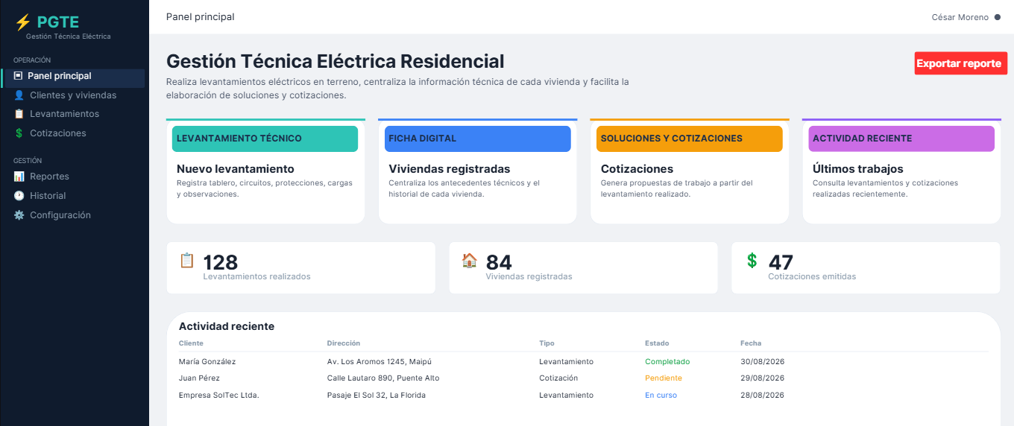
Mockup

Slide 15
Conclusión
Resumen y factibilidad del proyecto
La plataforma permitirá digitalizar y estandarizar el levantamiento de información eléctrica en viviendas, facilitando la creación de fichas técnicas y apoyando la elaboración de soluciones y cotizaciones. El proyecto es factible de desarrollar como un MVP en 10 semanas, siempre que se prioricen las funciones principales y se validen los requerimientos con técnicos eléctricos.
Ideas clave
Resuelve una necesidad real.
Reduce el trabajo manual.
Centraliza la información.
Tiene posibilidades de ser escalable.

Slide 16
Gracias por su
atención
Proyecto Capstone · Plataforma de Gestión Técnica Eléctrica Ingeniería Informática
Cesar Moreno · Marcelo Tapia

